Slide 1
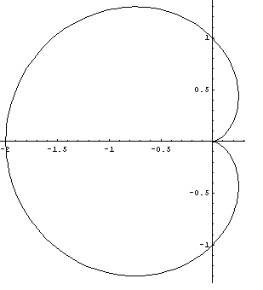

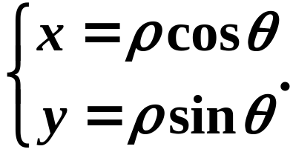
◆8-曲线的参数方程与极坐标方程
(1)、极坐标、心脏线
y
y
y
y
P
(x,y)
ρ
θ
o
x
x
o
x
o
x

Slide 2









Slide 3
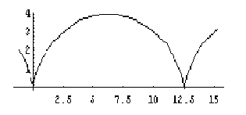





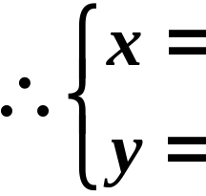




(3)、参数方程、摆线
y
y
o
x
o
x

Slide 4
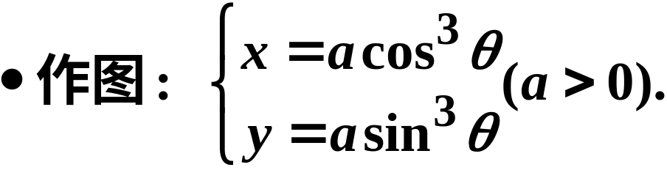

(2)、星形线
y
内旋轮线
o
x

Slide 5





第二节 数列的极限
一、概念的引入
圆的面积: A =πR²
1、割圆术：
“割之弥细，所失弥少，割之又割，以至于不可割，则与圆周合体而无所失矣”
—魏晋. 刘徽

Slide 6


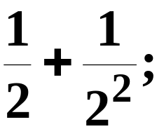
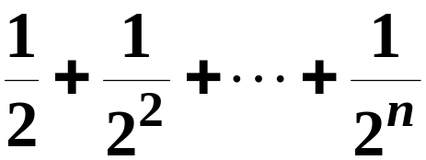

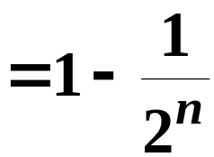

2、截杖问题：
“一尺之杖，日截其半，万世不竭”
考虑截下的杖长的变化情况:

Slide 7






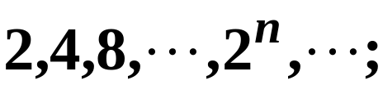
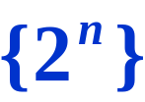
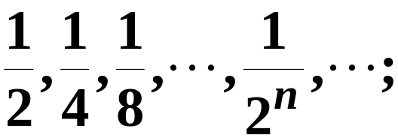
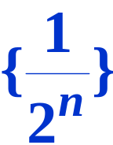
二、数列的定义
通项
例如

Slide 8









◆数列的几何表示：
数轴上: 点列.
2. 平面上:
y
o
1
2
3
n
x

Slide 9
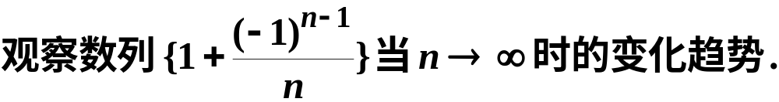
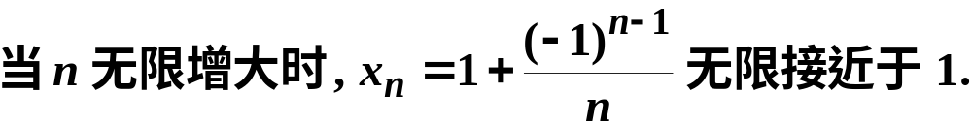
三、数列的极限
y
y=1
o
x
?
可以见到:

Slide 10



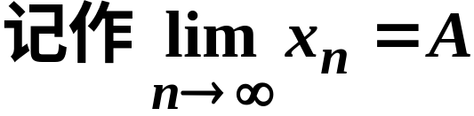
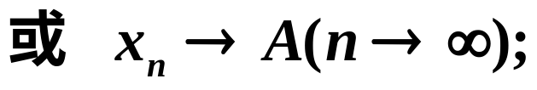
◆数列极限的定义:
否则 就说数列是发散的.
◆注：

Slide 11





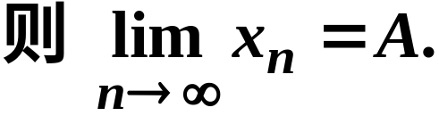








极限的几何意义(数轴上,平面上):
注：
数列极限的定义没有给出求极限的方法.

Slide 12









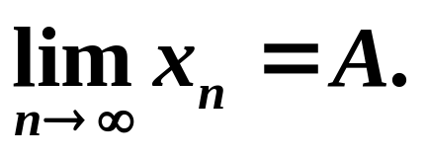
y
o
x

Slide 13
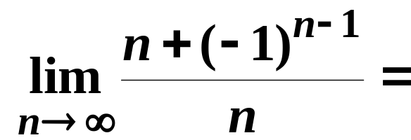

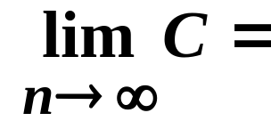

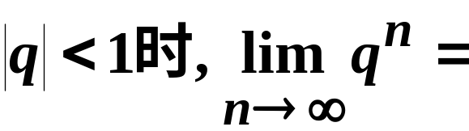

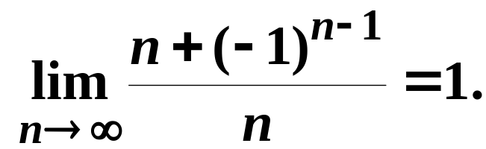
观察:
可以证明的!
证明

Slide 14
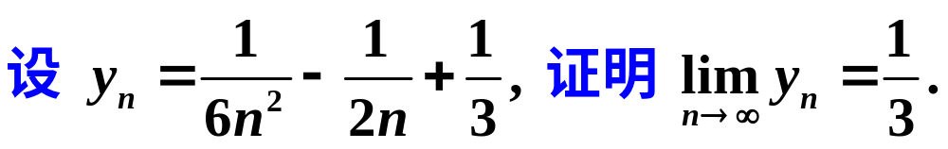
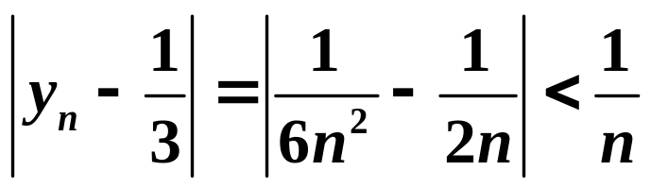
P17 例4
证明的关键点

Slide 15





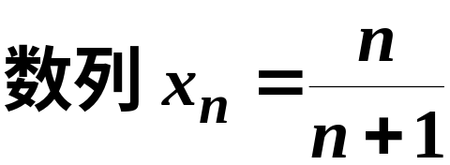
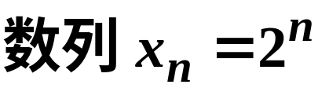
四、收敛数列的性质
1. 有界性
例如
有界
无界
思考

Slide 16
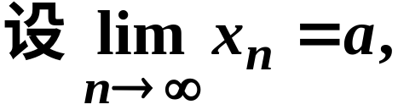








定理1 收敛数列必定有界.
证
由定义,
有界是数列收敛的必要条件.
推论 无界数列必定发散.

Slide 17
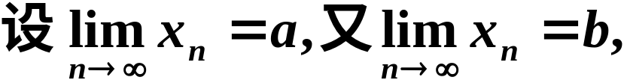








2、唯一性
定理2 每个收敛的数列只有一个极限.
证1
由定义,
故收敛数列极限唯一.

Slide 18
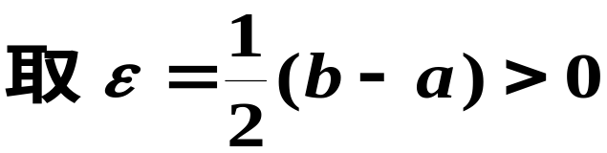
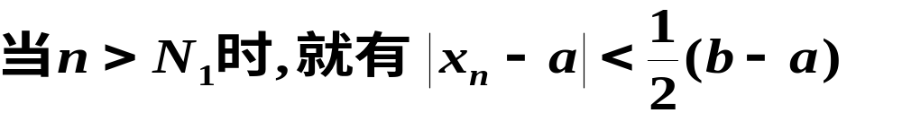

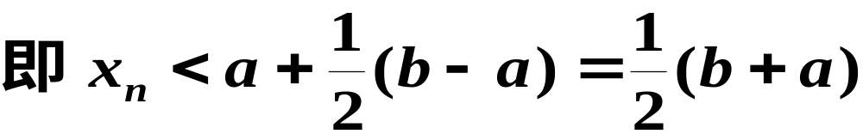
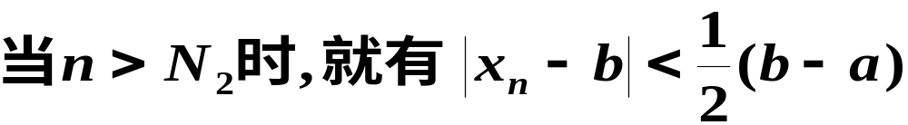

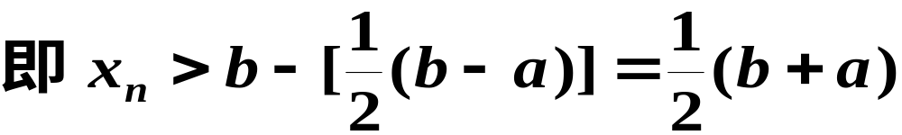
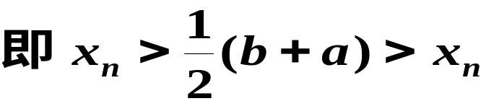
证2
用反证法
矛盾

Slide 19
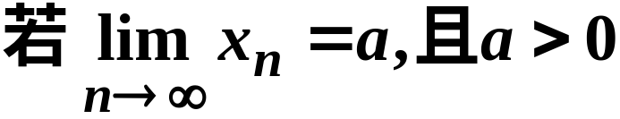


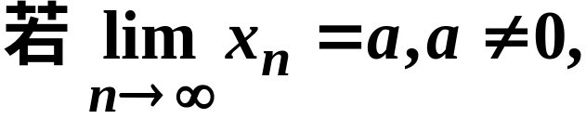
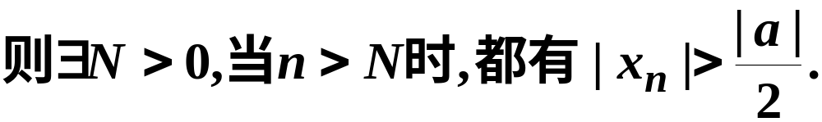
1. 有界性
定理1 收敛数列必定有界.
2. 极限的唯一性
定理2 收敛数列的极限是唯一的.
3. 收敛数列的保号性
定理3
定理3`

Slide 20
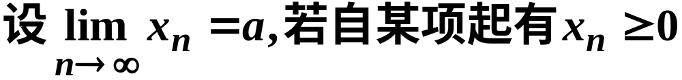




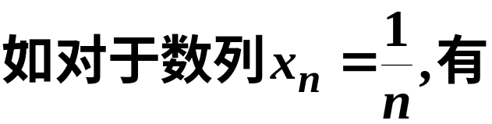

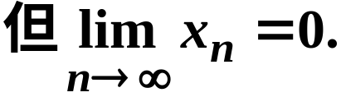
推论 (保序性)
思考:
解:

Slide 21
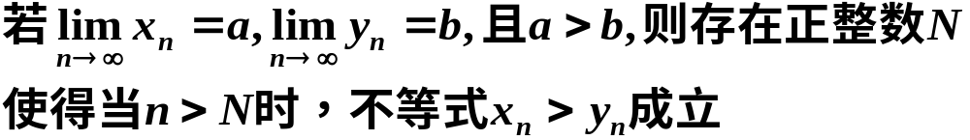
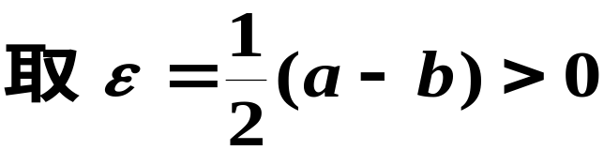
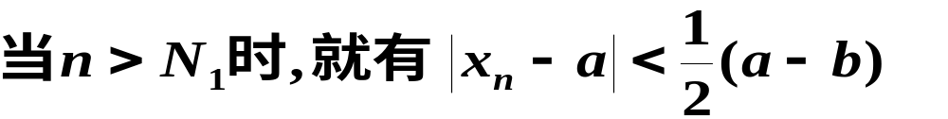
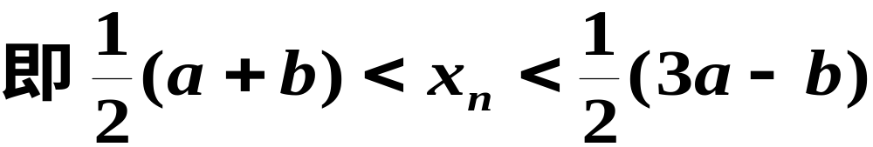
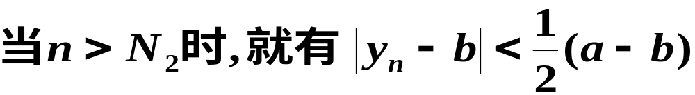
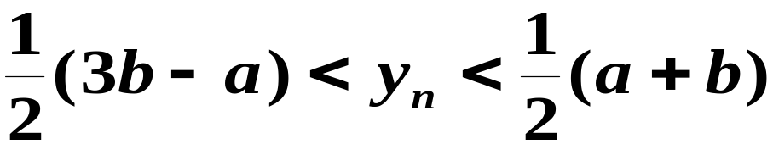
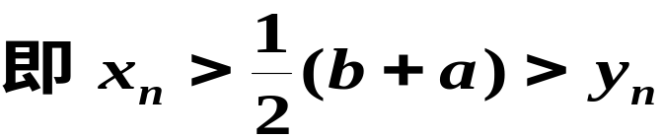
定理 5
证

Slide 22
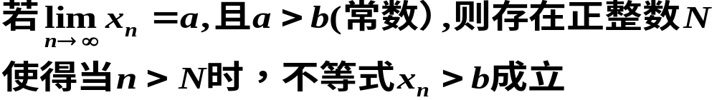
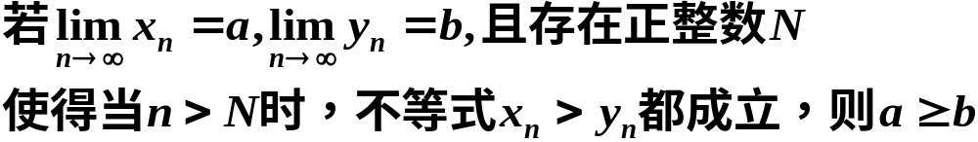
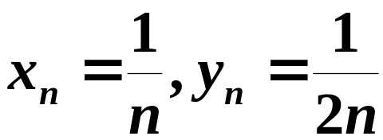


定理 5
推论1
定理6
例如，

Slide 23




4、子数列的收敛性
例如，
注意：

Slide 24






定理4 收敛数列的任一子数列也收敛．且极限相同．
证
证毕．

Slide 25













【证明】
，则对任给的
存在自然数N，当n>N时，
即
的充要条件是
(练习)

Slide 26
五、小结与教学基本要求
◆几何上理解和掌握：
1.数列极限的意义.
2.收敛数列的性质：有界性、唯一性、保号性、
保序性.
3.收敛数列的子列不变性(收敛且极限不变).
◆了解：
数列极限的数学定义，并用它证明极限的相关
结论.

Slide 27









思考题
证明
要使
只要使
从而由
得
取
当 时，必有 成立

Slide 28






思考题解答
证明中所采用的
实际上就是不等式
即证明中没有采用“适当放大” 的值
反而缩小为
从而 时，
仅有 成立，
但不是 的充分条件．

Slide 29
作业
习题1-2 // P22: 1, 2.

